Slide 1

CANAL DE CORINTO
GRECIA

Slide 2
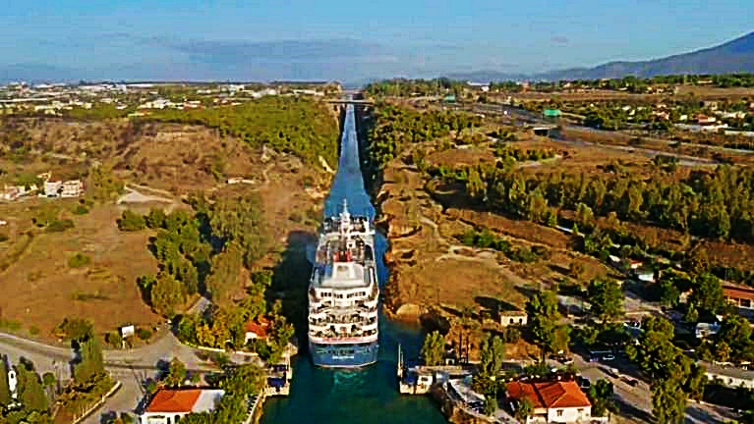
Notes:
2

Slide 3
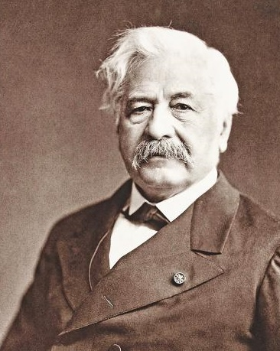
El canal de Corinto es una vía de agua artificial que une el golfo de Corinto con el mar Egeo por el istmo de Corinto, abriendo esta vía al transporte marítimo​ y separando el Peloponeso del resto de Grecia.​ Mide 6,3 km de largo​ y se construyó entre 1881 y 1893.​ Fue construido por el ingeniero húngaro István Türr (1825-1908).​ Bajo los proyectos de Ferdinand de Lesseps, que recogían el antiguo trazado de Nerón, Türr dirigió las obras del canal de Corinto desde 1881. El canal fue inaugurado el 9 de noviembre de 1893.​ El canal evita el rodeo de 400 km alrededor de la península del Peloponeso a los barcos pequeños, ya que solo tiene 21 m de ancho y 8 de profundidad.​ A pesar de estas limitaciones, cerca de 11.000 barcos cruzan el canal cada año, en su mayoría pertenecientes a rutas turísticas.​
Aunque el proyecto no se concretó hasta el siglo XIX, la idea venía concibiéndose desde al menos el siglo VII a. C., cuando el tirano Periandro de Corinto pensó en ejecutar una obra similar pero se vio obligado a cancelarla debido a las dificultades técnicas, insalvables para la época, construyendo en su lugar una rampa de piedra sobre el istmo de Corinto a la que se conoce como Diolkos, y cuyos restos pueden verse todavía hoy discurriendo de forma paralela al canal.​
Ferdinand de Lesseps

Slide 4
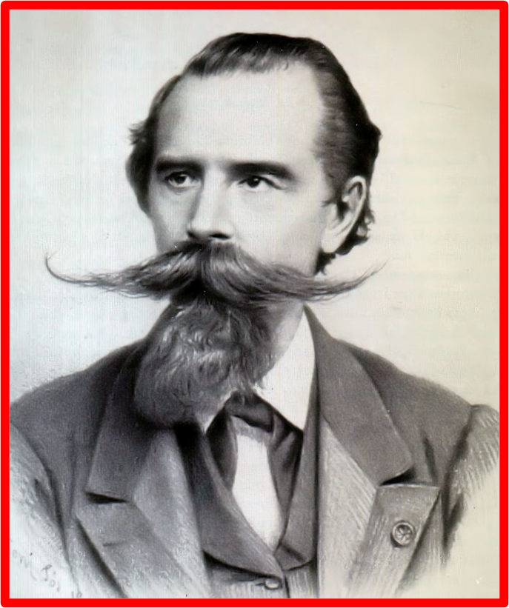
En los últimos años de la República romana, Julio César vio ventajas en la construcción del canal para su recién formada Colonia laus Iulia Corinthiensis. En el año 67 d.C., el emperador romano Nerón ordenó que el canal se excavara nuevamente, encomendando el trabajo a 6.000 esclavos. Nerón murió un año después del comienzo de las obras y su sucesor Galba canceló el proyecto por considerarlo demasiado costoso. ​ El filósofo griego y senador romano Herodes Ático también consideró excavar un canal, pero no logró poner en marcha un proyecto al respecto.​ Los venecianos también consideraron en 1687, tras su conquista del Peloponeso pero tampoco iniciaron un proyecto.
En su construcción hubo un problema persistente debido a la naturaleza de la falla altamente presente en la roca sedimentaria, en una zona sísmica activa por la cual pasa el canal.​ Los grandes muros de caliza del canal habían sido inestables desde el comienzo. Aunque fue inaugurado formalmente en julio de 1893, no se abrió a la navegación hasta el mes de noviembre siguiente, debido a deslizamientos de tierra. Pronto se descubrió que la estela de los barcos que pasaban por el canal iba socavando las paredes, provocando nuevos deslizamientos. Esto requirió más gastos en la construcción de muros de contención a lo largo del borde del agua para algo más de la mitad de la longitud del canal, utilizando unos 165.000 metros cúbicos de mampostería.​ Entre 1893 y 1940, el canal se cerró por un total de cuatro años para realizar mantenimiento y estabilizar las paredes. Solamente en 1923, 41.000 metros cúbicos de material cayeron en el canal, que tomó dos años para despejar.
István Türr
Notes:
4

Slide 5
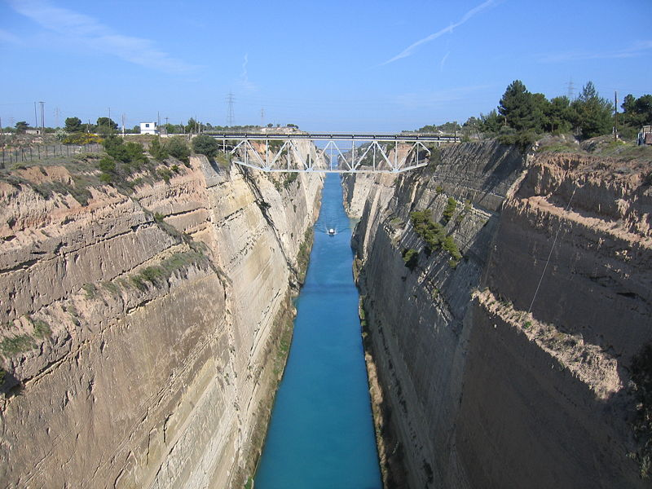

Slide 6
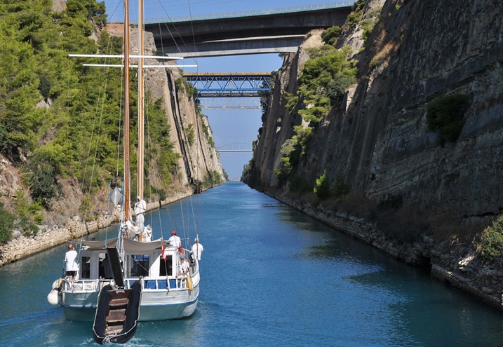

Slide 7
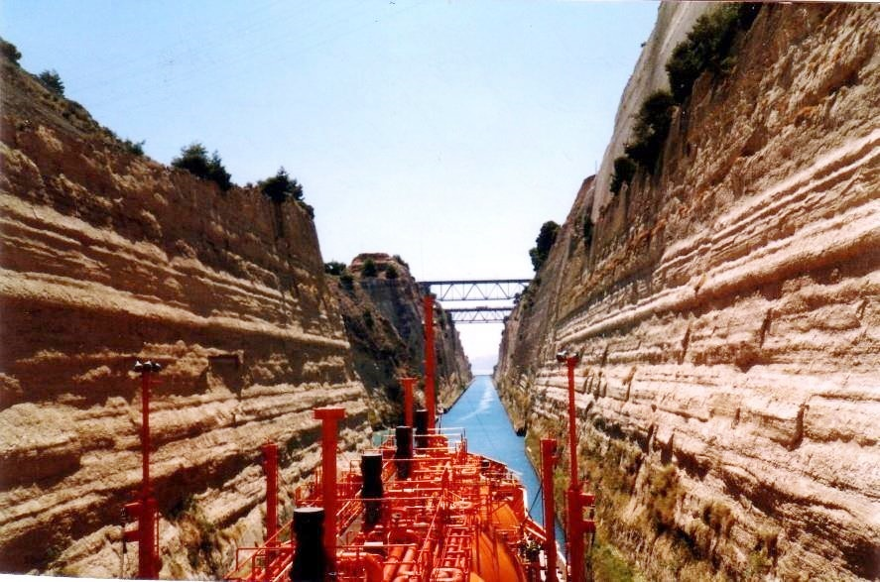

Slide 8
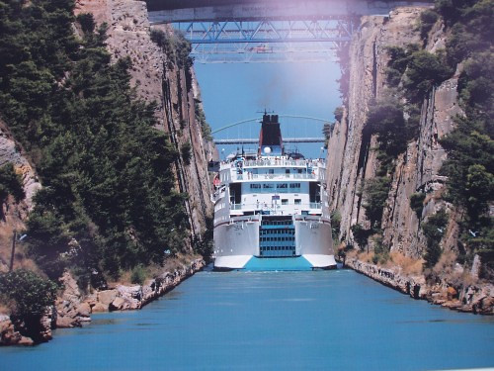

Slide 9
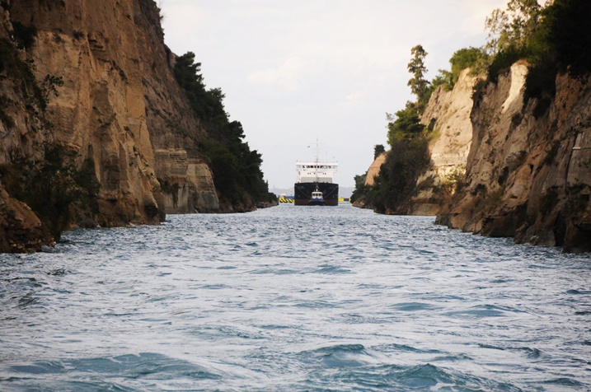

Slide 10
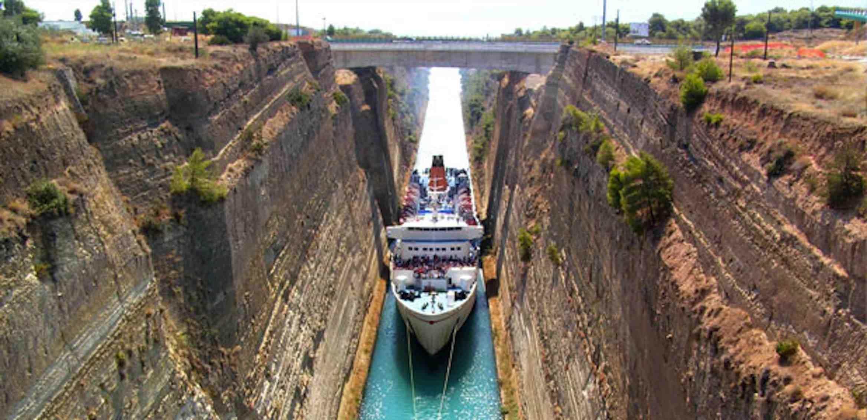

Slide 11
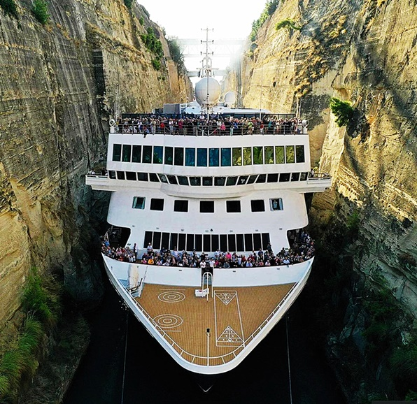

Slide 12
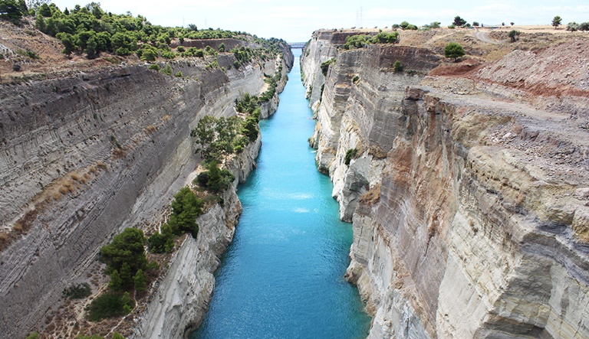

Slide 13
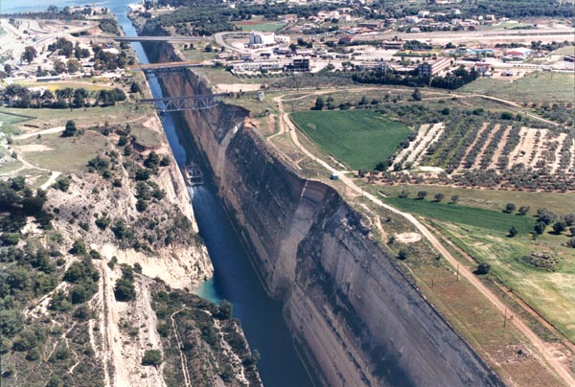

Slide 14
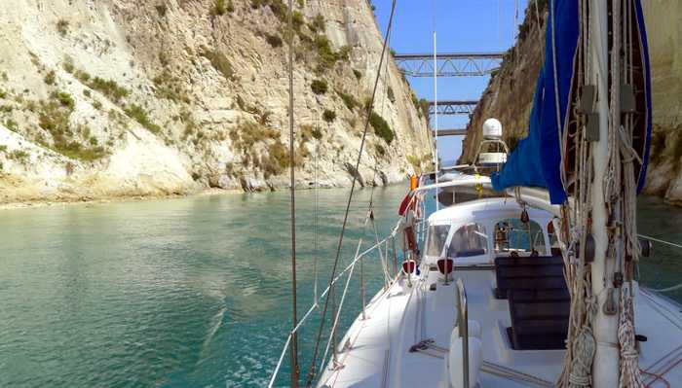

Slide 15
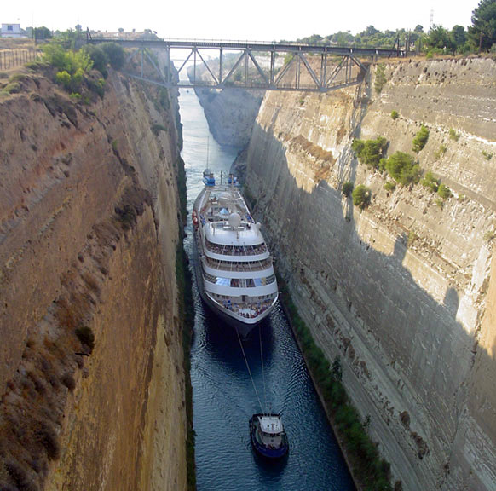

Slide 16
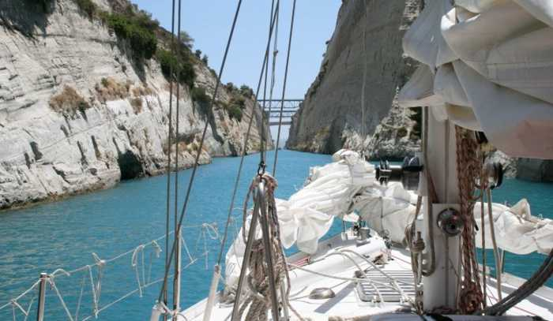

Slide 17
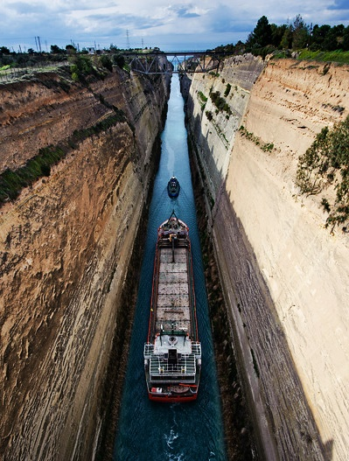
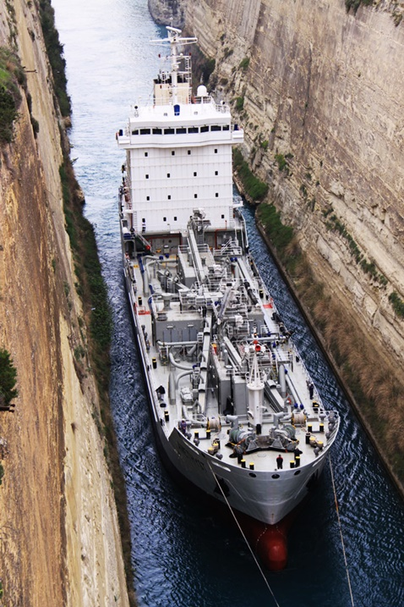

Slide 18
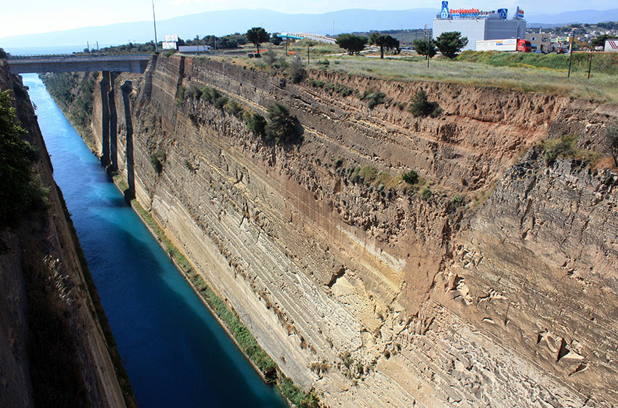

Slide 19
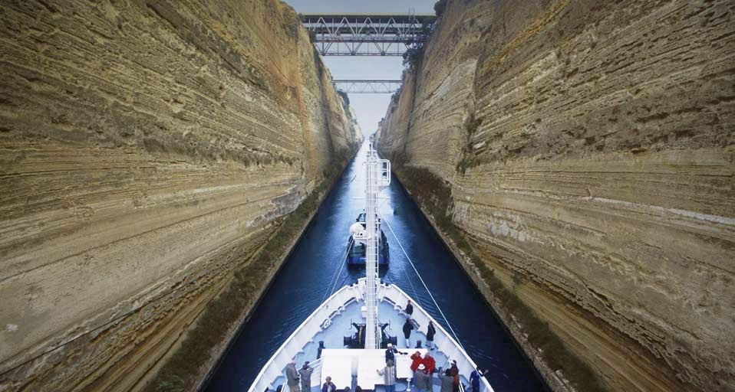

Slide 20
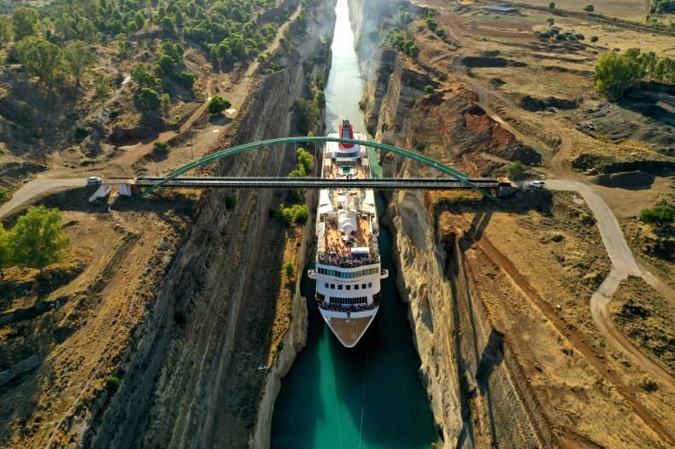

Slide 21
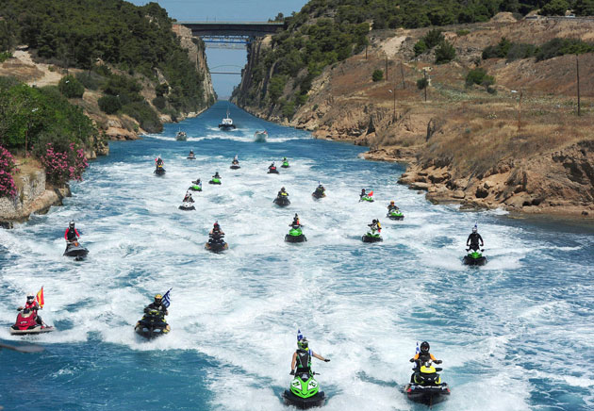

Slide 22
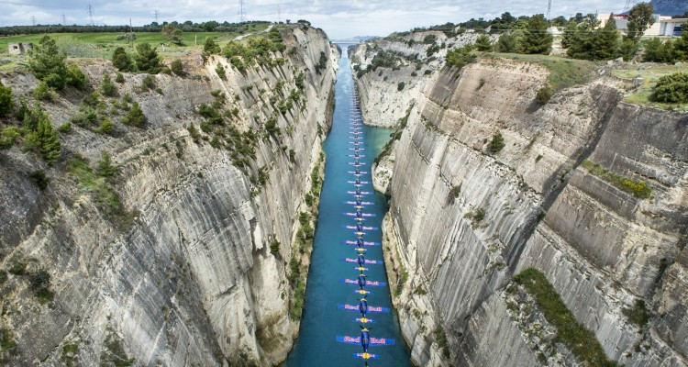

Slide 23
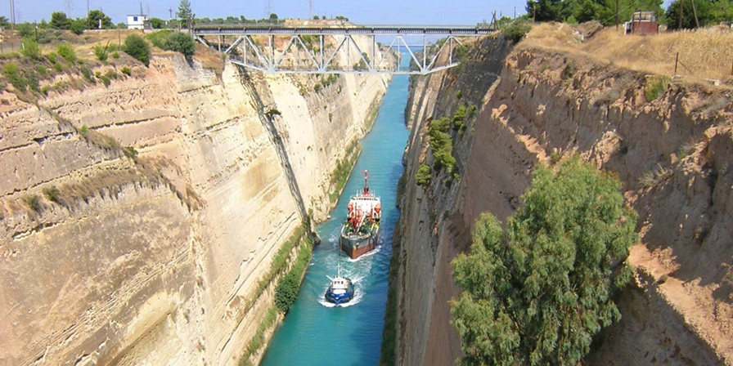

Slide 24
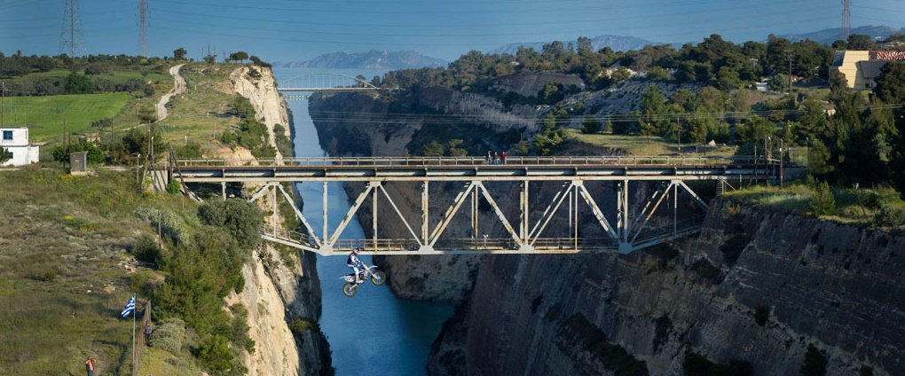

Slide 25
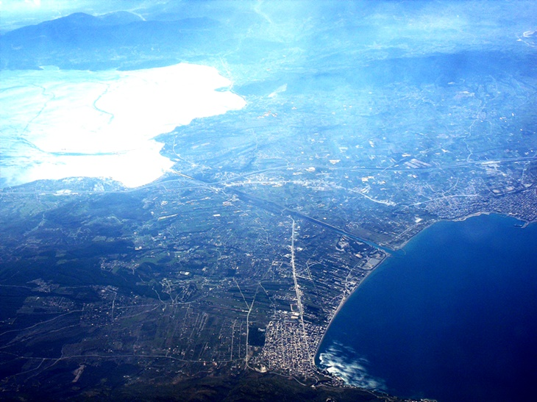

Slide 26
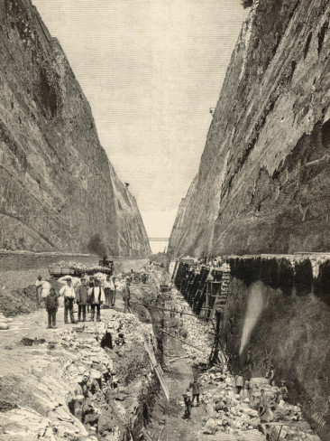
Recuerdo de la construcción del canal

Slide 27
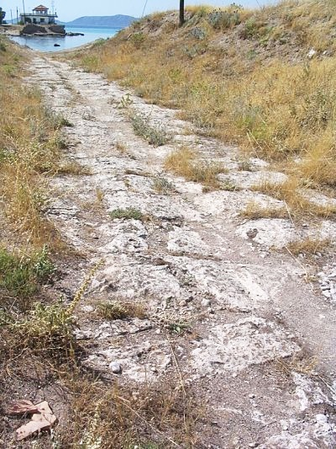
Camino por donde arrastraban los barcos antes de construir el canal

Slide 28
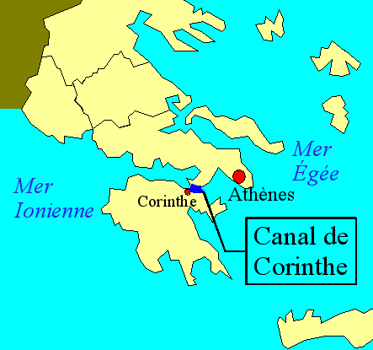

Slide 29
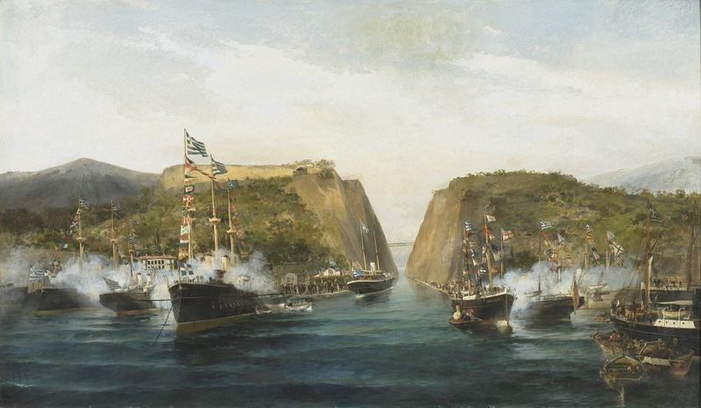

Slide 30
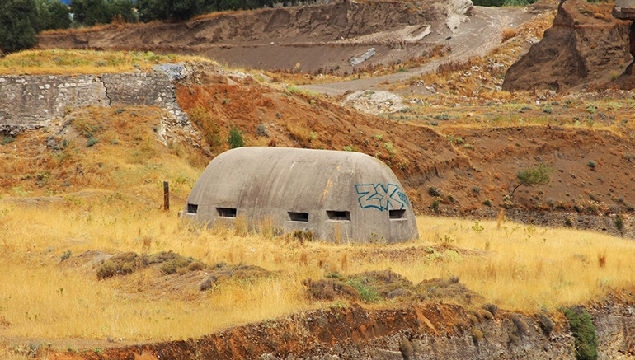
SEGUNDA GUERRA MUNDIAL
Durante la Segunda Guerra Mundial, se causaron serios daños en el canal, al ser escenario de batalla debido a su importancia estratégica. El 26 de abril de 1941, durante la batalla de Grecia entre las defensoras tropas británicas y las fuerzas invasoras de la Alemania Nazi, tropas de paracaidistas y planeadores alemanes intentaron capturar el puente principal sobre el canal. Tres años más tarde, cuando las fuerzas alemanas se retiraron de Grecia, el canal quedó inoperativo por las operaciones alemanas de tierra quemada. Las fuerzas alemanas usaron explosivos para bloquear el canal, destruyeron los puentes y arrojaron locomotoras, trozos de puentes y otras infraestructuras en el canal para dificultar el trabajo de reparación. El Cuerpo de Ingenieros del Ejército de los Estados Unidos comenzó a trabajar en el despeje del canal en noviembre de 1947 y logró reabrirlo para tráfico de poca profundidad hacia el 7 de julio de 1948, y para todo tipo de tráfico en septiembre del mismo año.

Slide 31
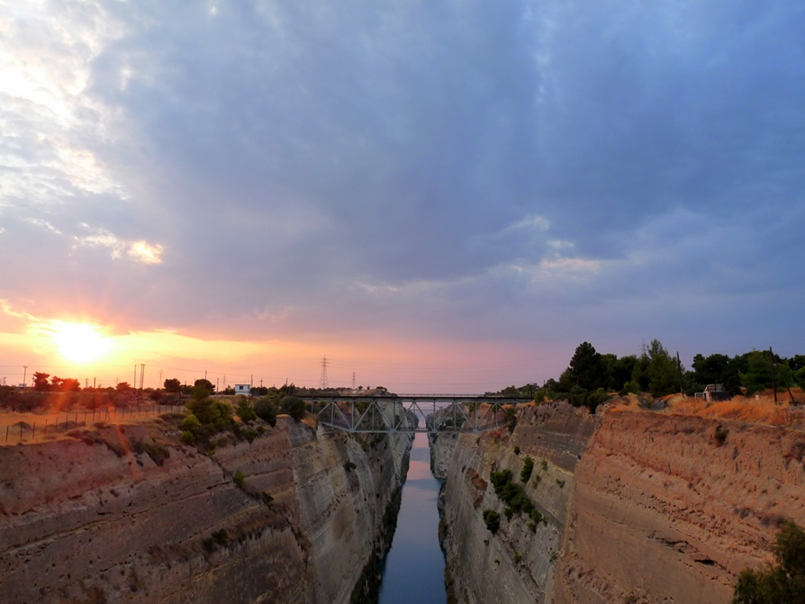

Slide 32
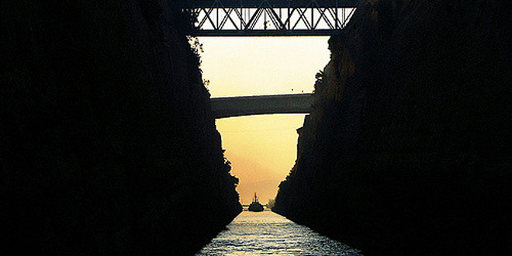

Slide 33
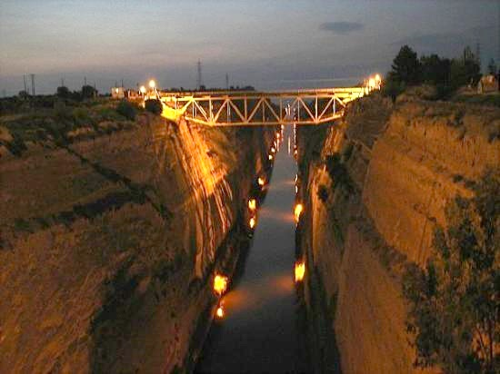

Slide 34

GRACIAS POR TU VISITA
Y QUE TENGAS UN BUEN DÍA
VICTOR NOVELLÓN

Slide 35







¿Te ha gustado?
Puedes ver más entrando
Aquí
Además puedes recibir powerpoints en tu correo electrónico suscribiéndote aquí:

